Slide 1
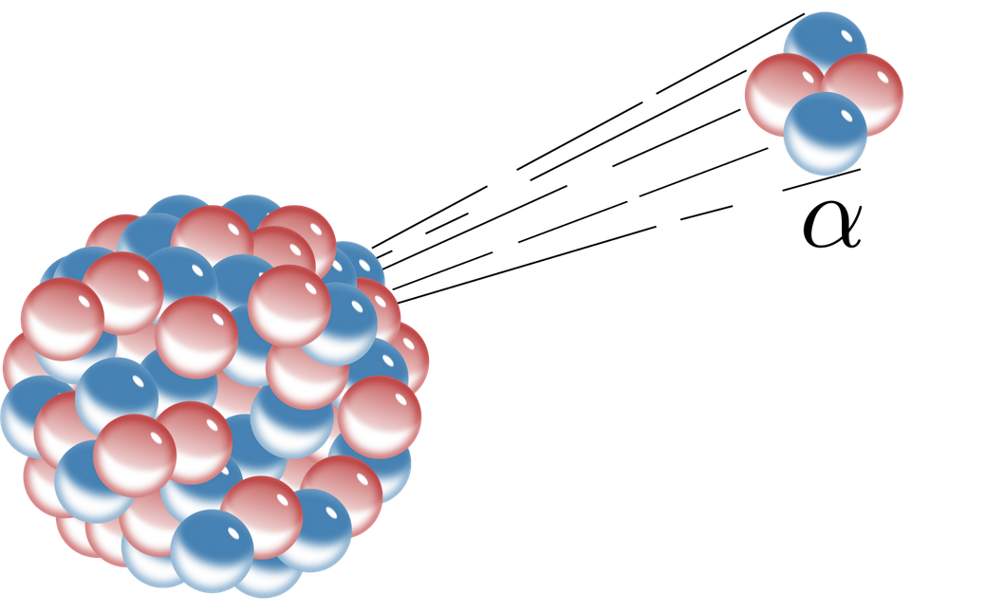
پرتوزایی طبیعی

Slide 2
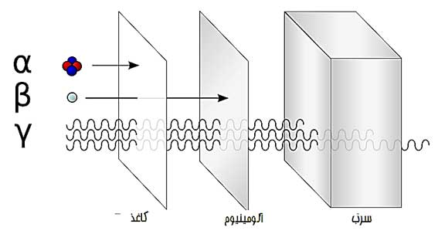
انواع پرتوزایی طبیعی
واپاشی آلفا، واپاشی بتا ، واپاشی گاما
آلفا : نفوذ در ورقه سربی تا حدود 0.01 میلی متر
بتا : نفوذ در ورقه سربی تا حدود 0.1 میلی متر
گاما : نفوذ در ورقه سربی تا حدود 100 میلی متر

Slide 3
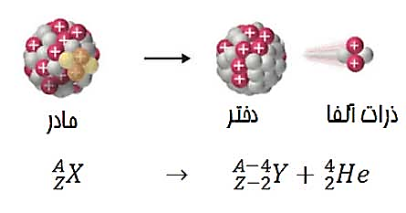
واپاشی آلفا
تعداد نوکلئون ها در طی فرایند واپاشی هسته ای پایسته است.

Slide 4
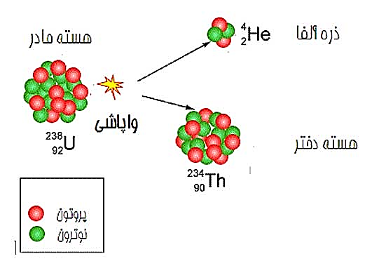
شکل زیر مثالی از واپاشی آلفا برای اورانیوم 238 را نشان می دهد که به طور طبیعی رخ می دهد.

Slide 5
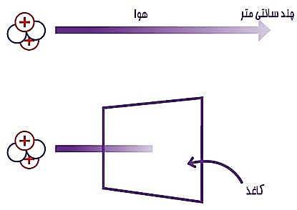
ذره های آلفا سنگین هستند و بار مثبت دارند. برد این ذره ها کوتاه است. این ذرات پس از طی مسافت کوتاهی در هوا و یا با عبور از لایه ای نازک از مواد جذب می شوند.
اگر این ذره ها از راه تنفس یا دستگاه گوارش وارد بدن شوند باعث آسیب جدی به بافت‌های بدن می‌شود. بنابراین باید مراقب بود که مواد آلفازا وارد بدن نشود.

Slide 6
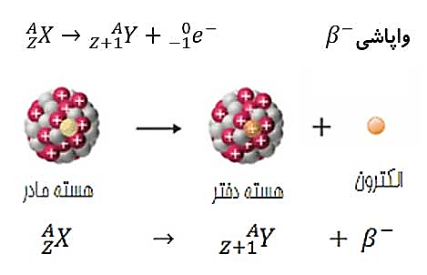
واپاشی بتا (الکترون)
الکترونی که در این واپاشی گسیل می شود، در هسته مادر وجود ندارد و همچنین یکی از الکترون های مداری اتم هم نیست. این الکترون وقتی به وجود می‌آید که نوترونی درون هسته به پروتون و الکترون تبدیل شود.

Slide 7
واپاشی بتا (پوزیترون)
یکی از پروتون های درون هسته به یک نوترون و یک پوزیترون تبدیل می‌شود و سپس این پوزیترون از هسته گسیل می شود.

Slide 8
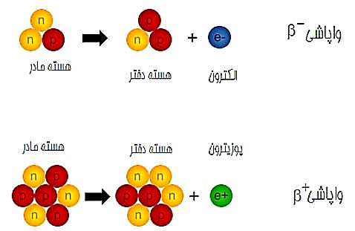

Slide 9
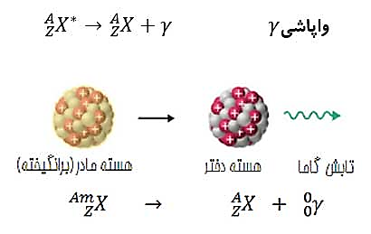
واپاشی گاما
اغلب هسته‌ها پس از واپاشی آلفا یا بتا در حالت برانگیخته قرار می گیرند و با گسیل فوتون های پر انرژی یعنی پرتوهای گاما به حالت پایه میرسند.

Slide 10
تمرین 1: یک هسته آمرسیم (241) ، با تابش یک ذره آلفا واپاشیده شده و به یک ایزوتوپ نپتونیم طبق رابطه زیر تبدیل می شود. تعدا نوترونهای این ایزوتوپ چقدر است؟
$${}_{95}^{241}{Am→{}_{z}^{237}{Np+α}}$$
با توجه به پایسته بودن تعداد پروتون ها و نوترون ها در دو طرف واکنش داریم:
$$95=Z+2 →Z=93$$
$$N=A−Z=237−93=144$$
ایزوتوپ نیوتونیم 144 نوترون دارد.

Slide 11
تمرین 2: اگر هسته عنصر لیتیم (Z=3, A=8) یک پرتو آلفا و همزمان یک ذره بتا (الکترون) گسیل کند، به چه عنصری تبدیل می شود.
واکنش این واپاشی به صورت زیر می شود.
$${}_{3}^{8}{Li}→ {}_{2}^{4}{X+ {}_{2}^{4}α}+{}_{−1}^{0}β$$
که این عنصر هلیم است.

Slide 12
تمرین 3: جاهای خالی در فرایندهای واپاشی زیر پر کنید.
الف) ${}_{82}^{211}{Pb→{}_{83}^{211}{Bi+…}}$
ب)${}_{9}^{18}{F→{}_{8}^{18}{O+…}}$
پ)${}_{92}^{238}{U→{}_{90}^{234}{Th+…}}$
ت)${}_{90}^{231}{{Th}^{∗}→{}_{90}^{231}{Th+…}}$
الف) ${}_{82}^{211}{Pb→{}_{83}^{211}{Bi+ {}_{−1}^{0}β}}$
ب)${}_{9}^{18}{F→{}_{8}^{18}{O+{}_{+1}^{0}β}}$
پ)${}_{92}^{238}{U→{}_{90}^{234}{Th+{}_{2}^{4}α}}$
ت)${}_{90}^{231}{{Th}^{∗}→{}_{90}^{231}{Th+γ}}$

Slide 13
تمرین 4: در واکنش هسته ای زیر مقدار N و M را بدست آورید.
N و M پشت آلفا و بتا در مقادیر پروتون و عدد جرمی آنها ضرب می شوند.
$$82=79+2N−M+0 → 2N−M=3$$
$$207=197+4N+0+2 →4N=8$$
$$N=2 , M=1$$

Slide 14
تمرین 5: در واکنش زیر تعداد نوکلئون های Y چقدر است؟
تعداد نوکلئون ها جمع پروتون ها و نوترون های هسته است که برابر عدد جرمی است.
$$92=Z+3×2−1 →Z=87$$
$$237=A+3×4+0 →A=225$$

